Slide 1
Колледж им. Ползунова
Выпускники
СГМТ-
политические деятели

Slide 2
В 1941—1942 года — уполномоченный Наркомата химической промышленности СССР. В августе 1942—1944 года — директор Губахинского азотно-тукового завода Молотовской области РСФСР. В 1944—1946 года — директор Горловского азотно-тукового завода Сталинской области, исполняющий обязанности директора Новомосковского химического комбината РСФСР. В сентябре 1946—1957 годах — директор Лисичанского химического комбината Ворошиловградской области. В 1957—1963 годах — начальник управления химической промышленности Совета народного хозяйства Ворошиловградского (Луганского) экономического административного района (совнархоза), начальник управления химической промышленности Совета народного хозяйства Донецкого экономического административного района (совнархоза). В 1963—1965 годах — заместитель председателя Украинского Совета народного хозяйства (Украинского совнархоза). 23 октября 1965 — 12 января 1970 года — министр химической промышленности Украинской ССР. В 1970—1973 годах — заместитель директора международной организации «Интерхим» в городе Галле Германской Демократической Республики. С 1975 года — научный консультант Президиума Академии наук Украинской ССР, заместитель директора научно-инженерного центра «АКСО» Института биоорганической химии и нефтехимии Национальной академии наук Украины в Киеве.
Геннадий Иванович Вилесов , выпуск-1929г., Уральский индустриальный техникум, группа ХИМ.

Slide 3
Владимир Николаевич Иванов, выпуск-1932г.,
Свердловский горно-металлургический техникум, группа РРМ.
Кандидат технических наук (1955). Являлся заведующим рудником «Верхнекамские фосфориты» в Кировской области.
1945г- назначен главным инженером угольного разреза, заместителем главного инженера и главным инженером треста в Свердловской области.
1952—1958 гг. — начальник комбината «Хабаровскуголь» — «Дальвостуголь»;
1958—1960 гг. — второй секретарь Амурского областного комитета КПСС;
1960—1965 гг. — председатель исполнительного комитета Амурского областного Совета.
Избирался депутатом Верховного Совета РСФСР, являлся членом бюро областного комитета КПСС, депутатом областного Совета депутатов трудящихся, был делегатом XXII съезда КПСС.

Slide 4
Тихон Иванович Абабков, выпуск-1933г., Уральский горно-металлургический техникум, группа-МЦМ.
В 1938—1939 гг. — 1-й секретарь Кировградского районного комитета
ВКП(б) (Свердловская область).
В 1939—1940 годах — заведующий Сектором ЦК КП(б)Казахстана.
1940—06.1941 — первый секретарь Лениногорского горкома партии.
26.06.1941—08.1943 г. — 1947 — секретарь ЦК Компартии Казахстана по цветной
металлургии.
08.1943-1945 — зам. секретаря ЦК Компартии Казахстана по цветной металлургии.
1945—1947 гг.- зам. секретаря по металлургии — зав. отделом металлургии ЦК
Компартии Казахстана.
1947—1952 — первый секретарь Карагандинского обкома партии.
9.12.1953—14.02.1958 — первый секретарь Магаданского обкома КПСС.
25.02.1956—17.10.1961 — член Центральной ревизионной комиссии КПСС

Slide 5
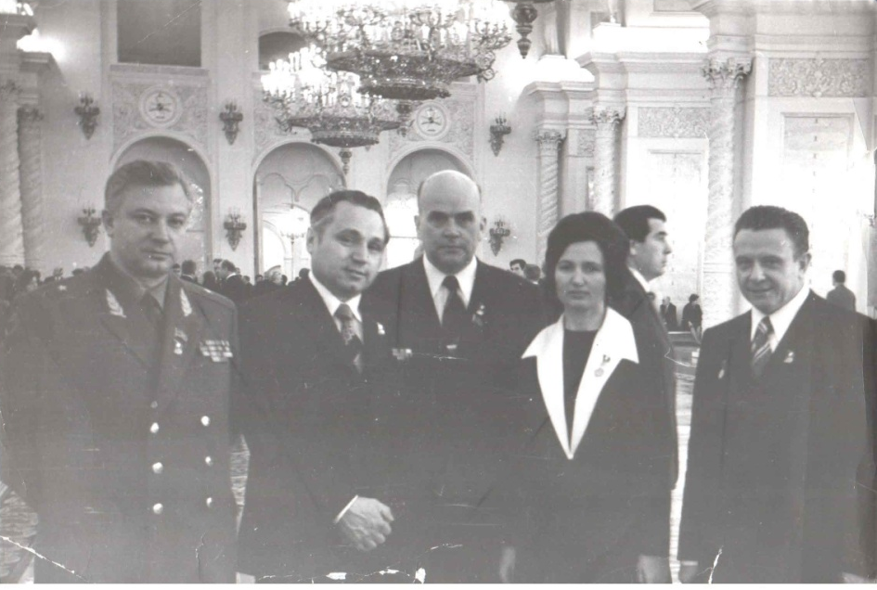
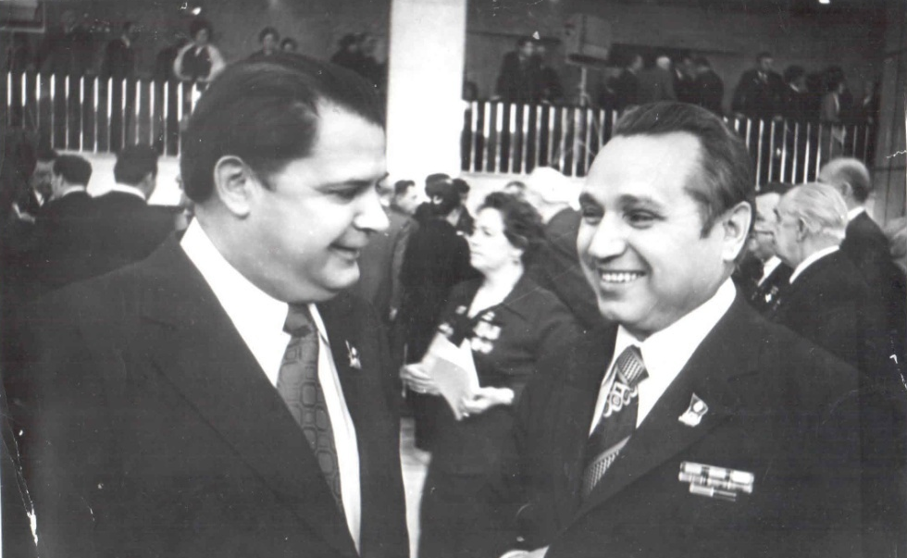
Василий Васильевич Гудков , выпуск-1953г., группа- Председатель горисполкома г. Свердловска с 1960г.

Slide 6
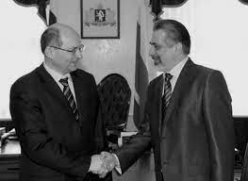
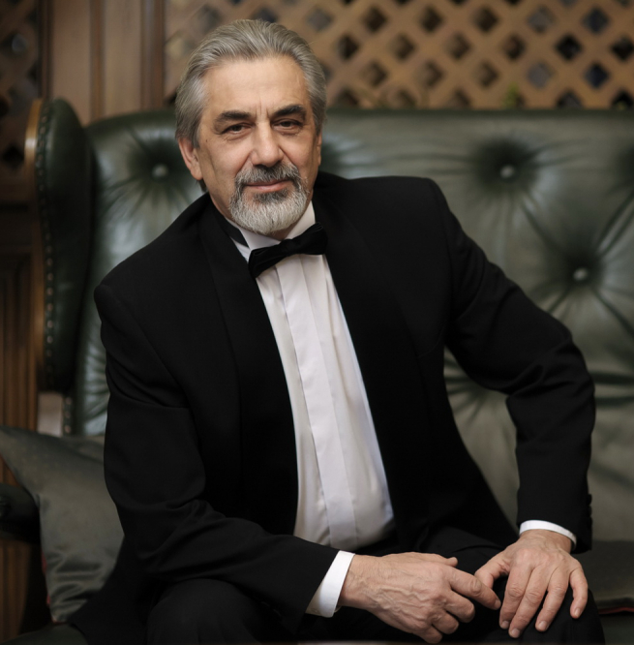
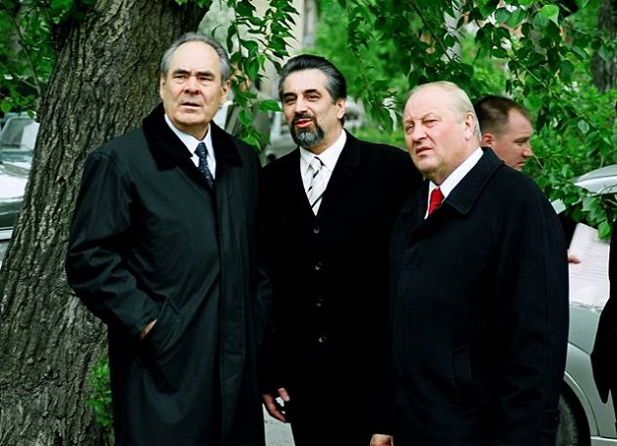
Бикбов Равиль Зуфарович, выпуск-1967г., группа-КИПб. 1990-1992 - генеральный директор Свердловской хозяйственной Ассоциации "Европа-Азия"; 1992-1995 - президент Союза ученых, предпринимателей и промышленников Урала "Якташ» с 1996 г. - постоянный представитель Республики Татарстан в Уральском регионе

Slide 7
Кудрявцев Е.Е., выпускник 1968 г., группа МТЦМ. Начальник отдела администрации Свердловской области.

Slide 8
Светлана Николаевна Гвоздева, выпуск -1969г., группа-ППМП; Депутат Государственной Думы от Свердловской области. Заместитель председателя комитета по экономической политике

Slide 9
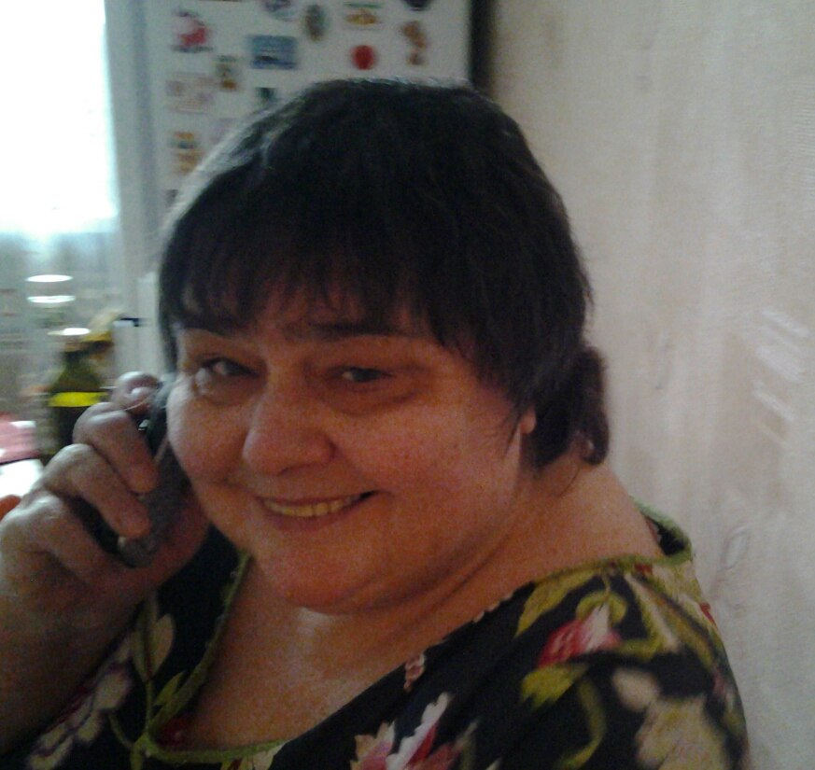
Мордвина М.А., вып. 1972 г., гр. _______ начальник отдела комитета по социальной политике администрации Ленинского района г. Екатеринбурга, с 1994 по 2005 гг.

Slide 10
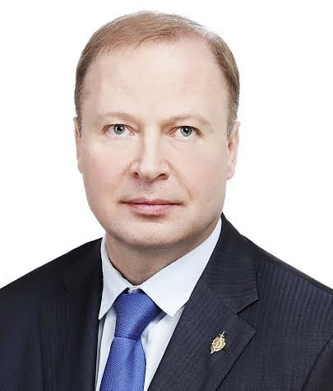
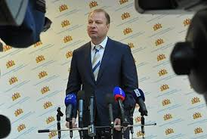
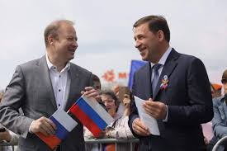
Шептий Виктор Анатольевич, выпуск-1985г., группа-Эа-426. Первый заместитель председателя Законодательного Собрания Свердловской области, Секретарь Свердловского регионального отделения Всероссийской политической партии «Единая Россиия», Член Комитета Совета Федерации по обороне и безопасности, сенатор Российской Федерации

Slide 11
Спасибо за внимание!
Хорошего дня!
С уважением, администратор
культурно-досугового отдела
А.Е. Осокин

